Slide 1
모니토 매뉴얼
응시자 접속 가이드
Will / 사업팀
will@grepp.co
2020. 08. 05

Slide 2
(참고)시험 유의사항
화상 설정 : 응시자 접속 가이드
다음은 시험 전 반드시 숙지해야 할 안내 사항입니다.
안내사항
PC화면, 웹캠, 핸드폰의 화면 공유가 끊기는 경우 부정행위로 간주될 수 있습니다.
종료하지 않도록 유의해주시기 바랍니다.
시험 중 감독관의 요청에 따라 재설정을 진행할 수 있습니다.
시험 이전에 안정적인 테스트 환경(카페 등 공용공간 지양)에서 환경테스트를 진행해주시기 바랍니다.
시험은 반드시 모니터 1개의 화면을 이용해서 진행 해야하며, 듀얼 모니터 등의 사용을 금지 합니다.
시험 중 지리 비움과 화장실 이용은 불가합니다.
인터넷 검색 등 외부 프로그램 사용, 계산기 등의 사용은 불가합니다.
시험보는 책상에는 필기용 종이와 펜, 음용할 물 외에 다른 물품을 비치하는 것은 허용하지 않습니다.
빈 종이를 이용해야 하며, 감독관의 요청 시 카메라에 보여주어야 합니다.
감독관의 메시지와 요청사항에는 반드시 응해야하며, 해당 요청사항에 응하지 않을 경우 부정행위로 간주됩니다.
문제 내용을 캡처하거나 텍스트를 복사하는 행위는 금지됩니다.
타인이 대리 시험을 보거나, 타인과 논의해서 문제를 푸는 행위는 금지됩니다.
문제 풀이와 관계 없는 시스템 함수 호출을 하는 행위는 금지됩니다.

Slide 3
(참고)시험 환경 권장 사양
화상 설정 : 응시자 접속 가이드
PC와 모바일의 권장 사양을 반드시 참고하여 시험 기기 및 환경을 준비합니다.
(주의!!) 반드시 시험 권장 사양을 참고하여 준비하고, 시험 1일 전까지 모의테스트를 통해 테스트가 정상적으로 접속되는지 확인합니다.
PC
운영체제 | Window 10(64bit) | MacOS 10(64bit)
CPU | Quad Core | Quad Core
RAM | 8GB | 4GB
브라우저 | Chrome(77버전 이상) / Firefox(66버전 이상)
Mobile
Network
운영체제 | Android | iOS
브라우저 | Chrome (77버전 이상) | Safari
PC | UP & DOWN 5Mbps
Mobile
UP/DOWN의 속도 확인은 speedtest.net에서 확인 가능합니다.
wifi를 이용하는 경우 wifi signal이 차 있는 상태를 확인합니다.

Slide 4
(참고)시험 전 핸드폰 설정 방법
화상 설정 : 응시자 접속 가이드
다음은 핸드폰 공유 시 반드시 숙지해야 할 안내 사항입니다.
안내사항
1. 네트워크 연결이 원활한 장소에서 테스트를 응시해야 합니다.
모바일 네트워크를 이용하는 경우 2시간 이용 시 약 2GB의 데이터가 사용됩니다.
2. 방해 금지 모드를 설정하여 시험 도중 핸드폰이 전화, 문자 등으로 중지되지 않도록 해주시기 바랍니다.
Android : 설정 > 알림 > 방해금지 > 알림 숨기기 > ‘전체화면 알림 숨기기’, ‘팝업 알림 끄기’ On
iOS : 설정 > 방해금지 모드 > 방해금지 모두 On
3. 알림(모닝콜, 재난문자 등)의 비활성화를 진행해주시기 바랍니다.
Android : 메시지 > 우측의 더 보기 > 설정 > 긴급 알림 설정 > “사용 안 함” 선택
iOS : 설정 > 알림 > 하단의 ‘긴급재난문자’ Off, ‘공공안전경보＇ Off(존재하는 경우)
그 외 알림이 발생할 수 있는 어플리케이션은 비활성화를 진행해주시기 바랍니다.
4. 핸드폰은 가로모드로 전환합니다.
세로 방향 고정 등의 옵션을 해제합니다.
5. 핸드폰의 충전선을 연결하여 핸드폰의 충전을 진행합니다.
6. 책, 거치대 등을 활용하여 핸드폰을 고정합니다.
7. 핸드폰 화면으로 모니터, 키보드, 책상, 지원자의 옆 모습이 보이도록 설정합니다.
8. 허용되지 않은 물품이 확인될 경우 부정행위로 간주될 수 있습니다.
허용 물품 : PC(다중모니터 제외), 핸드폰, 빈 종이, 볼펜, 신분증

Slide 5
시험 응시 단계
화상 설정 : 응시자 접속 가이드
다음 프로세스를 참고하여 진행해주시기 바랍니다.
모니터 화면
웹캠/휴대폰 카메라 공유 설정 단계
(권장) 시험 1일전까지
데모테스트까지 확인
초대 메일로
시험 접속하기
안내 페이지
보안 서약
화상 기기 설정
데모 테스트
시험
테스트 종료
(신분증 제출)
신분증 검사를 요구하는 시험의 경우 신분증 제출 단계
STEP. 1
1일전까지 응시 PC와 네트워크 환경 사전 확인
최소 1일전까지 응시 전 충분한 시간을 가지고 응시자 시험 환경을 확인해주시기 바랍니다.
데모테스트에 정상적으로 접속할 수 있으면, 시험을 정상적으로 진행할 수 있는 환경입니다.
별도의 체험페이지에서도 응시 환경을 확인할 수 있습니다.(화상기기 연결 체험페이지)
STEP. 2
당일 시험 응시(시험 시간 1시간 전부터 접속 진행)
시험 응시 전 응시환경 설정을 위한 단계가 진행됩니다. 충분한 시간을 가지고 입장해주시기 바랍니다.

Slide 6
1. 시험 응시 환경 준비
화상 설정 : 응시자 접속 가이드
다음은 시험 응시 환경에 대한 설명입니다.
시험 응시 환경
응시자는 평가 PC, 웹캠, 핸드폰을 모두 연결해야 합니다.
평가 PC는 반드시 전체 화면을 공유해주셔야 합니다.
웹캠은 응시자의 얼굴이 반드시 보여야 합니다.
핸드폰은 평가 PC, 마우스(손), 지원자의 옆모습이 포함되어야 합니다.
응시자는 화면 공유시, 모니터 전체 화면을 공유해야 합니다.
핸드폰 카메라는 응시자의 왼쪽에 거치하며 시험 환경이 보여져야 합니다.
[시험 응시 환경 예시]
[감독관에게 보여지는 핸드폰 화면 예시]
[감독관에게 보여지는 웹캠 예시]

Slide 7
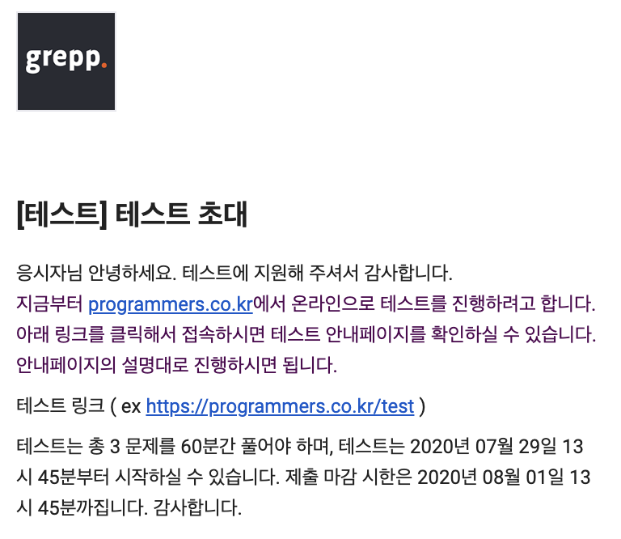
2. 시험 준비 단계 : 테스트 접속
화상 설정 : 응시자 접속 가이드
다음은 시험 전 테스트 접속 상황입니다.
STEP. 1
테스트 전 사전 메일로 전송된 초대 링크로 접속합니다.
응시자 본인의 이름을 확인 합니다.
테스트 문제 수 및 풀이 시간을 확인합니다.
테스트 시작 일정 및 시간과 테스트 종료 일정 및 시간을 확인합니다.
메일의 테스트 링크를 확인하여 접속합니다.

Slide 8
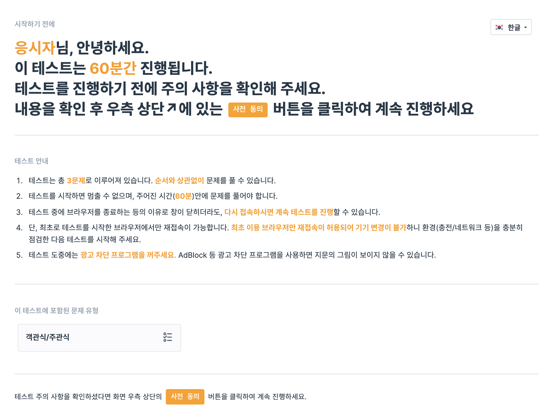
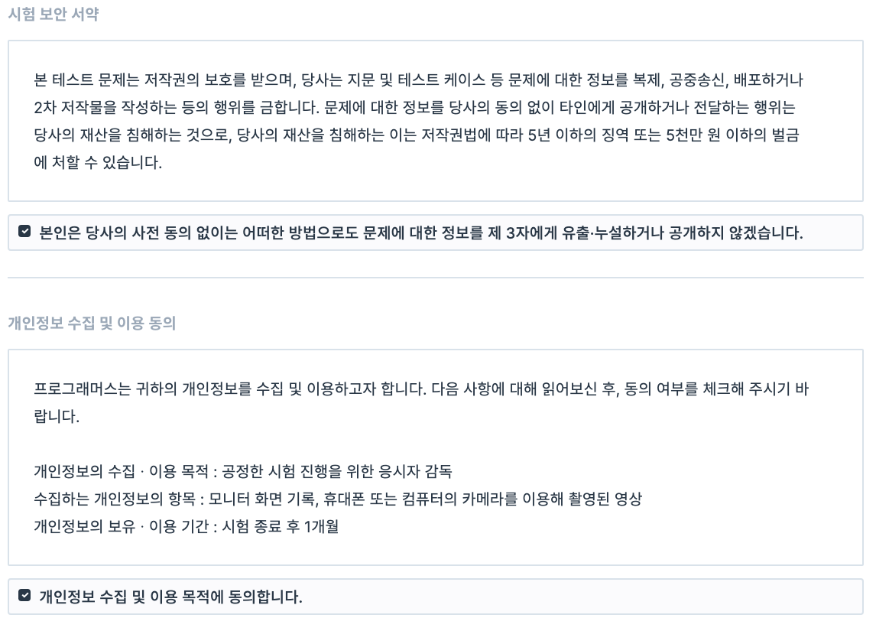
3. 테스트 접속
화상 설정 : 응시자 접속 가이드
다음은 시험 전 테스트 접속 상황입니다.
STEP. 2
접속 후 응시자는 [테스트 안내] 및 [사전 동의]를 확인하고 [화상 기기 설정] 페이지로 넘어갑니다.
화상 기기 설정에 대한 설명을 확인합니다.
페이지 하단의 화상 기기 설정 내용을 확인합니다.
웹캠/핸드폰 선택 모드인 경우 한 가지를 선택합니다. * 기업에서 안내 받은 기기가 있다면 해당 기기로 우선 접속합니다.

Slide 9
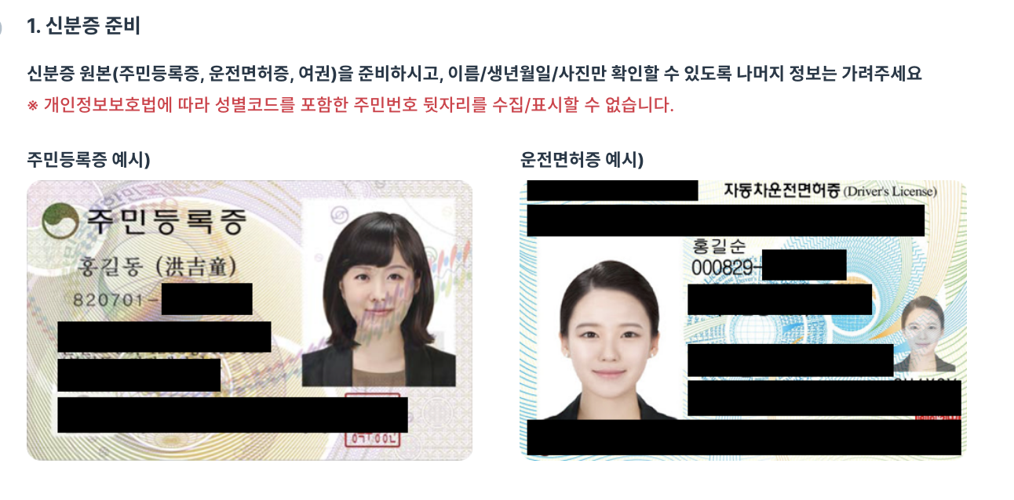
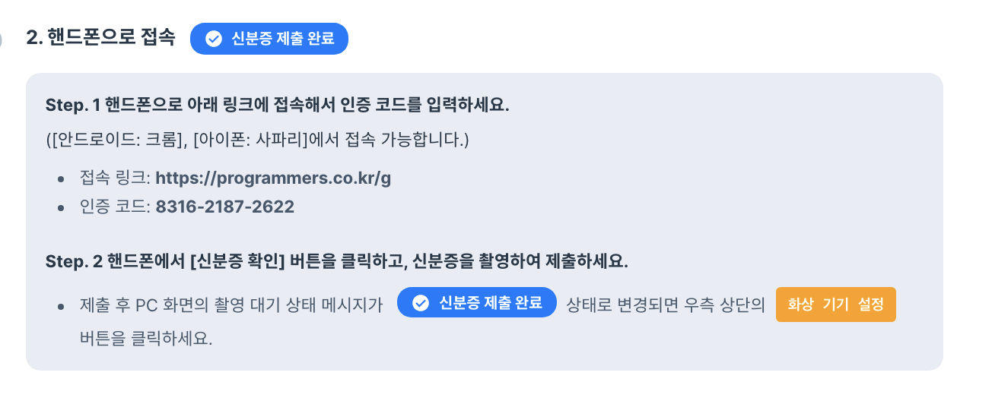
* 신분증 제출
화상 설정 : 응시자 접속 가이드
다음은 신분증 제출 상황입니다.
STEP. 1
사전 동의 후 응시자는 본인 확인을 위해 신분증을 제출합니다.
1. 안내 사항에 따라 이름/생년월일/사진을 제외한 신분증의 나머지 정보는 가립니다.
2. 접속 링크로 접속하여, 인증코드를 입력합니다. * 안드로이드 - 크롬 / 아이폰 - 사파리에서 접속 가능
3. 신분증 제출을 완료한 상태에서 다음 단계인 화상 기기 설정으로 이동 가능합니다.

Slide 10
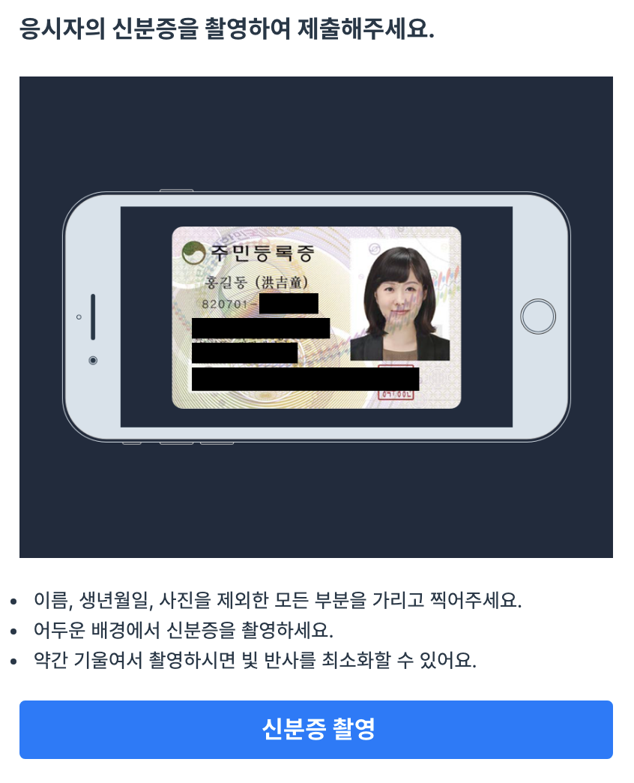
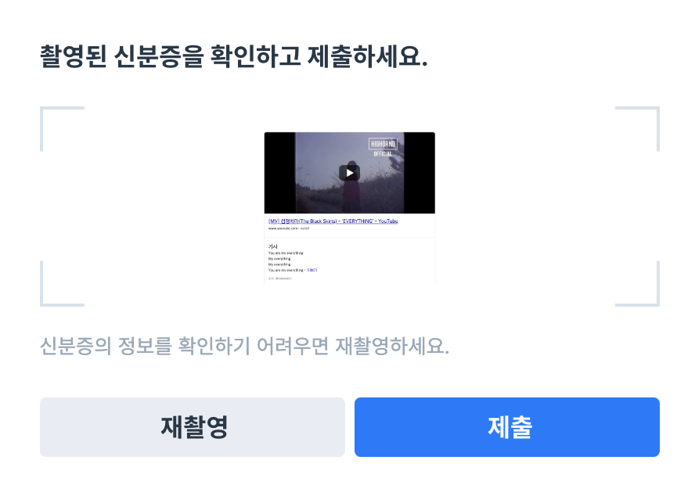
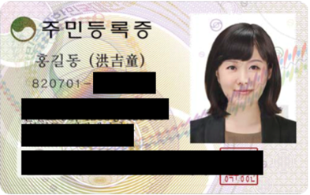
* 신분증 제출
화상 설정 : 응시자 접속 가이드
다음은 신분증 제출 상황입니다.
STEP. 2
핸드폰에서 신분증 제출하기
1. [신분증 촬영] 버튼을 눌러 촬영된 신분증의 이미지 파일을 업로드 합니다.
2. 업로드 후 제출하기를 누르면 신분증 제출이 완료됩니다.

Slide 11
4. 화상 기기 설정
화상 설정 : 응시자 접속 가이드
페이지의 안내에 따라 화상기기를 설정합니다.
STEP. 1
화상 기기 설정
화상 기기 설정에 대한 설명을 확인합니다.
페이지 하단의 화상 기기 설정 내용을 확인합니다.
웹캠/핸드폰 선택 모드인 경우 한 가지를 선택합니다. * 기업에서 안내 받은 기기가 있다면 해당 기기로 우선 접속합니다.

Slide 12
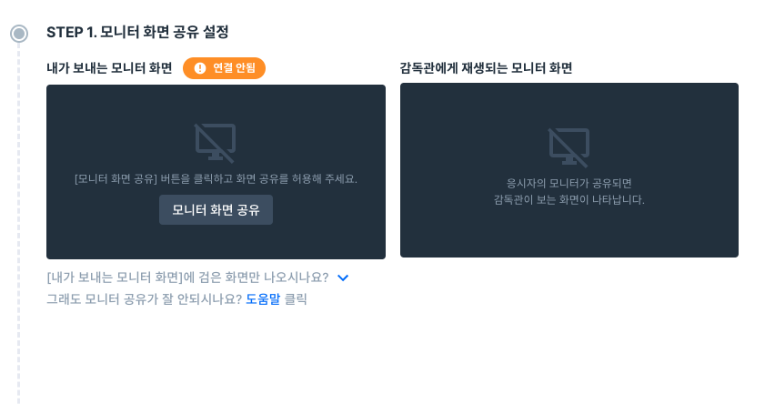
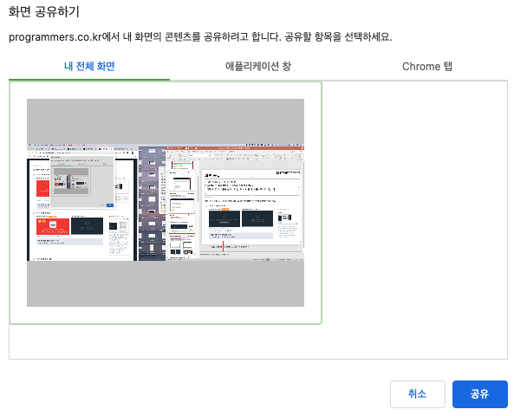
4. 화상 기기 설정 : 모니터 화면 공유
화상 설정 : 응시자 접속 가이드
페이지의 안내에 따라 화상기기를 설정합니다.
STEP. 2
모니터 화면 공유 설정
[모니터 화면 공유]를 클릭합니다.
[내 전체 화면]을 선택하고 [공유]버튼을 클릭합니다.
다음 사항은 꼭 지켜주시기 바랍니다. (안내사항에 따르지 않을 경우 부정행위로 간주될 수 있습니다.)
다중 모니터는 사용 불가
화면 공유 시 내 전체 화면 공유

Slide 13
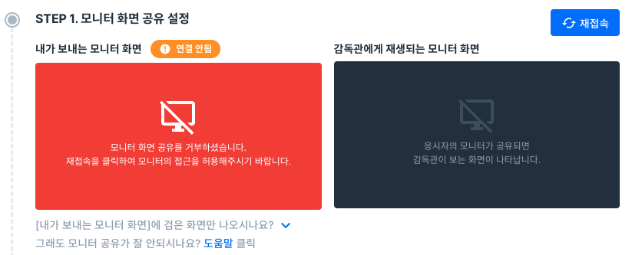
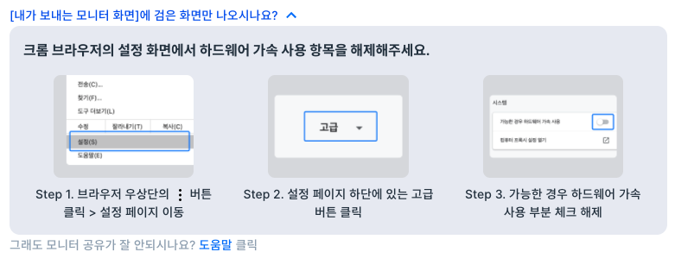
4. 화상 기기 설정 : 모니터 화면 공유
화상 설정 : 응시자 접속 가이드
설정이 정상적으로 이루어졌다면(연결 완료 상태) 본 페이지는 넘어가 주셔도 됩니다.
연결 안됨
모니터 화면 공유
모니터 공유를 거부한 경우 [재접속]을 클릭하여 화면을 공유합니다.
[내가 보내는 모니터 화면]에 검은 화면만 나오는 경우 도움말을 참고합니다.
연결이 안되는 경우 [도움말]을 클릭하여 안내사항을 참고합니다.
* 문제가 해결되지 않는 경우 FAQ를 참고해주시기 바랍니다. > 화상 연결 FAQ
도움말 참고하기
도움말을 확인하여 진행합니다.
도움말 참고하기
도움말을 확인하여 진행합니다.

Slide 14
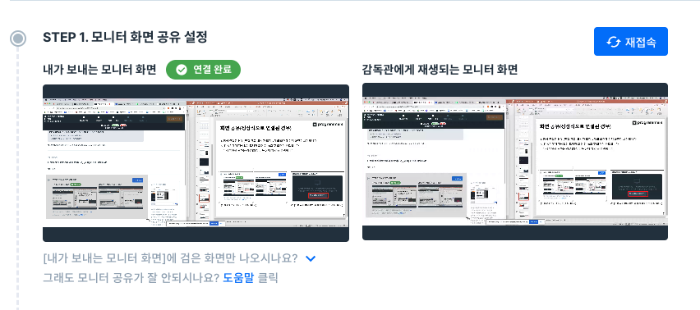
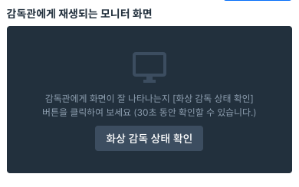
4. 화상 기기 설정 : 모니터 화면 공유
화상 설정 : 응시자 접속 가이드
페이지의 안내에 따라 화상기기를 설정합니다.
연결 완료
모니터 화면 공유
정상 연결된 화면(내가 보내는 모니터 화면/감독관에게 재생되는 모니터 화면)을 확인합니다.
[감독관에게 재생되는 모니터 화면]은 30초 후 화면이 종료됩니다.
추가 확인을 원하는 경우 [화상 감독 상태 확인]을 클릭합니다.

Slide 15
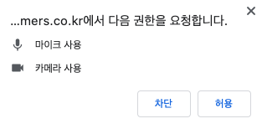
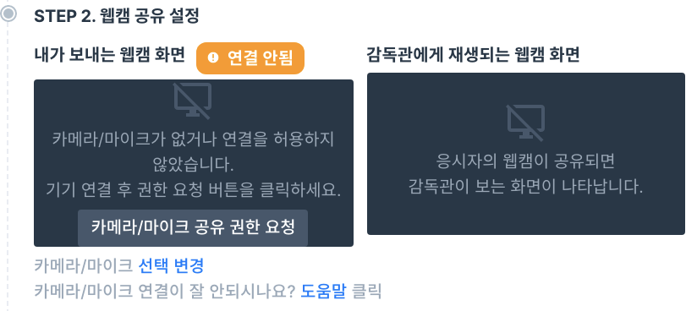
4. 화상 기기 설정 : 웹캠 공유
화상 설정 : 응시자 접속 가이드
페이지의 안내에 따라 화상기기를 설정합니다.
STEP. 2
웹캠 공유 설정
[카메라/마이크 공유 권한 요청]을 클릭합니다.
권한 요청 창에서 [허용]버튼을 클릭합니다.
카메라와 마이크는 필수로 연결되어 있어야 합니다.

Slide 16
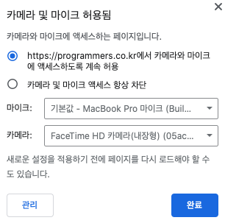
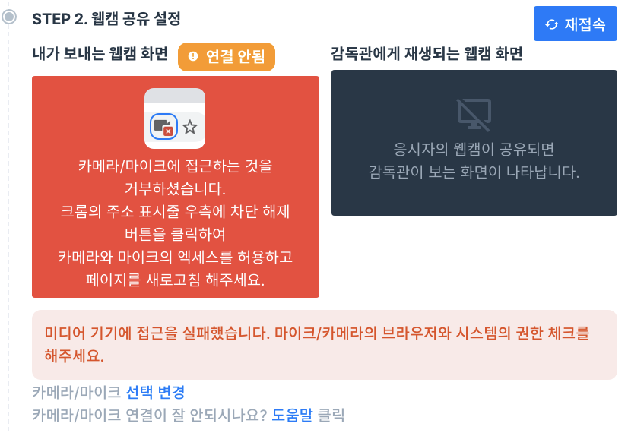
4. 화상 기기 설정 : 웹캠 공유
화상 설정 : 응시자 접속 가이드
설정이 정상적으로 이루어졌다면(연결 완료 상태) 본 페이지는 넘어가주셔도 됩니다.
연결 안됨
웹캠 화면 공유
마이크/웹캠의 연결을 거부한 경우 상단 주소 표시줄 우측의 카메라 모양을 선택합니다.
카메라 및 마이크의 권한 허용을 선택한 후 [완료]버튼을 클릭합니다.
[재접속]을 클릭하여 웹캠과의 연결을 진행합니다.
권한 요청 페이지가 표시되지 않은 경우 카메라/마이크가 정상적으로 연결되었는지 확인합니다.
* 문제가 해결되지 않는 경우 FAQ를 참고해주시기 바랍니다. > 화상 연결 FAQ
도움말을 확인하여 진행합니다.

Slide 17
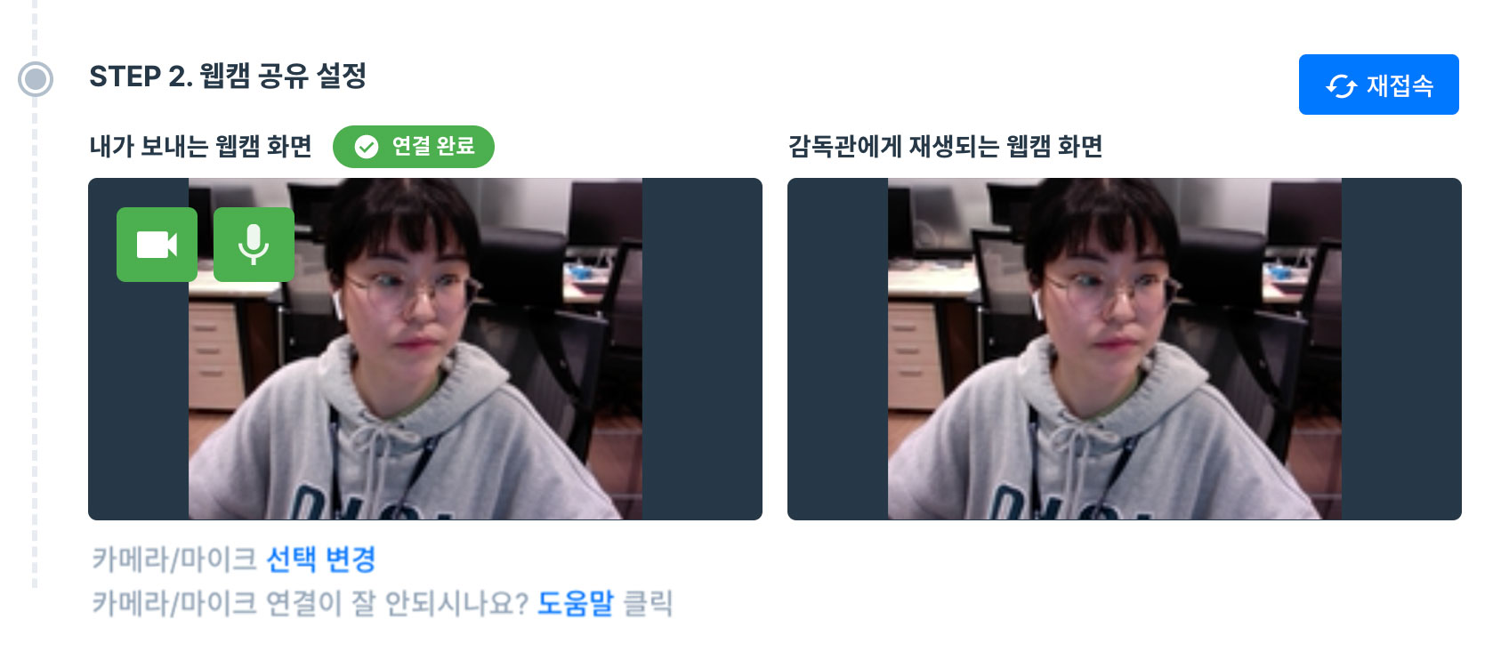
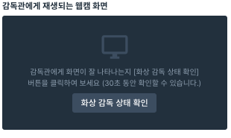
4. 화상 기기 설정 : 웹캠 공유
화상 설정 : 응시자 접속 가이드
페이지의 안내에 따라 화상기기를 설정합니다.
연결 완료
웹캠 공유
정상 연결된 화면(내가 보내는 웹캠 화면/감독관에게 재생되는 웹캠 화면)을 확인합니다.
[감독관에게 재생되는 웹캠 화면]은 30초 후 화면이 종료됩니다.
추가 확인을 원하는 경우 [화상 감독 상태 확인]을 클릭합니다.

Slide 18
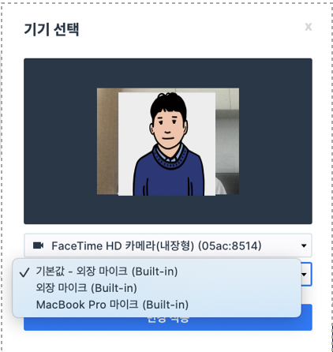
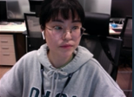
4. 화상 기기 설정 : 웹캠 공유
화상 설정 : 응시자 접속 가이드
연결된 기기 가운데 카메라/마이크 선택을 변경할 수 있는 기능입니다.
연결 완료
카메라/ 마이크 선택 변경
정상 연결된 화면에서 [카메라/마이크 선택]을 변경할 수 있습니다.
외부 혹은 내장된 카메라/마이크 가운데 정상 작동 가능한 기기를 선택합니다.

Slide 19
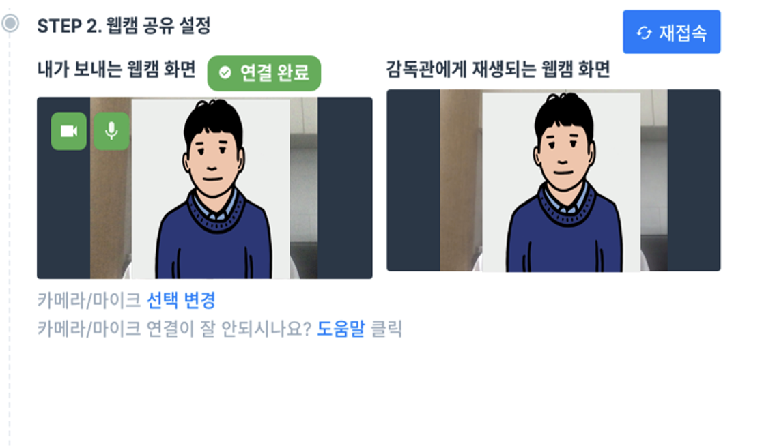
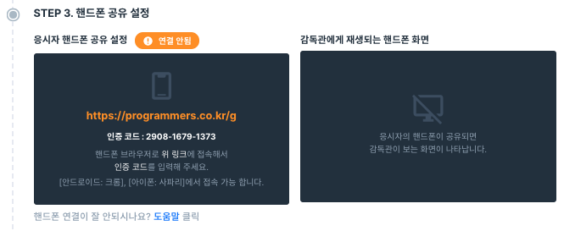
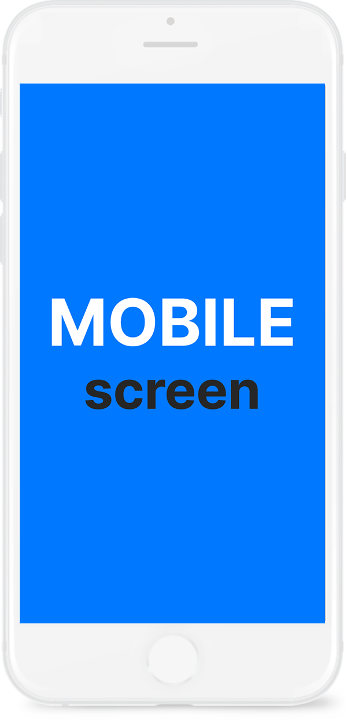
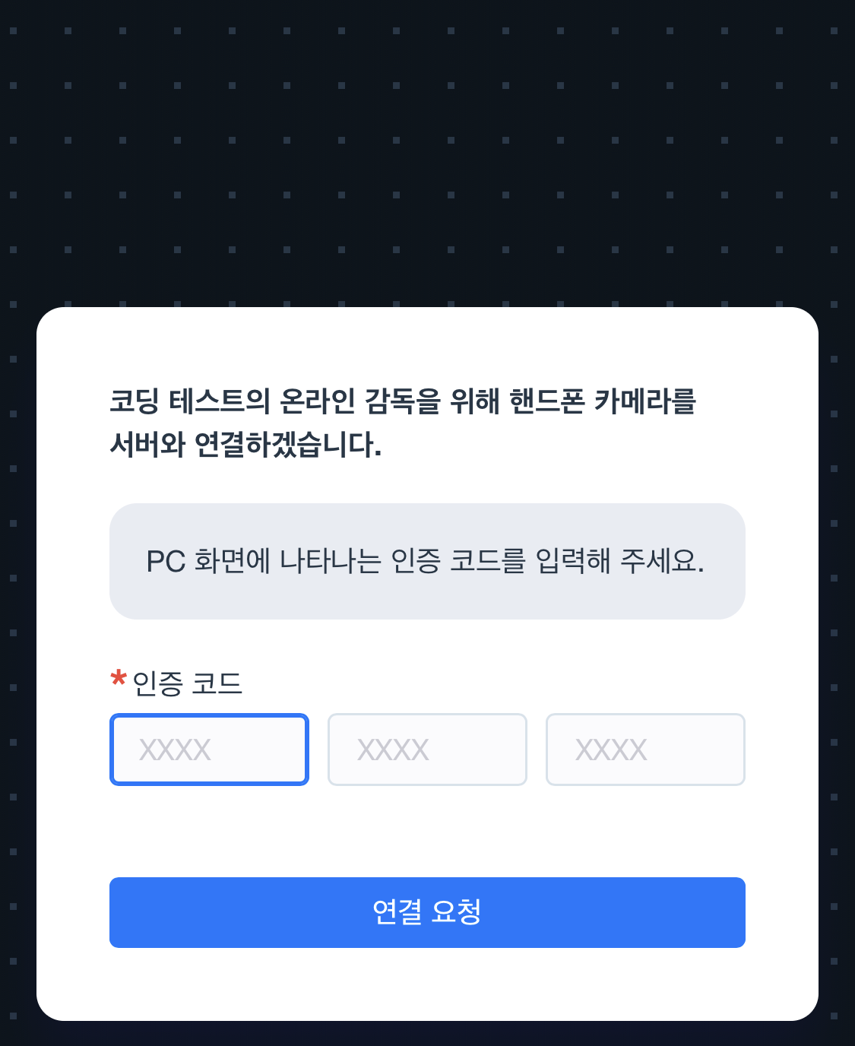
4. 화상 기기 설정 : 핸드폰 카메라 공유
화상 설정 : 응시자 접속 가이드
페이지의 안내에 따라 화상기기를 설정합니다.
STEP. 3
핸드폰 공유 설정
핸드폰의 브라우저로 링크(https://programmers.co.kr/g)에 접속합니다.
* 안드로이드는 크롬, 아이폰은 사파리에서 접속해주시기 바랍니다.
핸드폰 브라우저에서 [인증 코드]를 입력한 후 [연결 요청]버튼을 클릭합니다.
* [인증 코드]는 컴퓨터 화면에 나와 있습니다.

Slide 20
4. 화상 기기 설정 : 핸드폰 카메라 공유
화상 설정 : 응시자 접속 가이드
응시자가 핸드폰 화면을 공유하는 방법입니다.
1. 핸드폰 ‘카메라 설정’ 클릭
2. 내용 숙지 후 ‘카메라 연결’ 클릭
3. 권한 ‘허용’ 클릭
브라우저로 인증번호를 입력한 후, 정상 접속한 경우 보여지는 페이지입니다.
카메라의 위치, 충전선 연결 등 관련한 내용은 반드시 숙지가 필요합니다.
카메라와 마이크의 권한 팝업 창에서는 허용을 클릭해주시기 바랍니다.

Slide 21
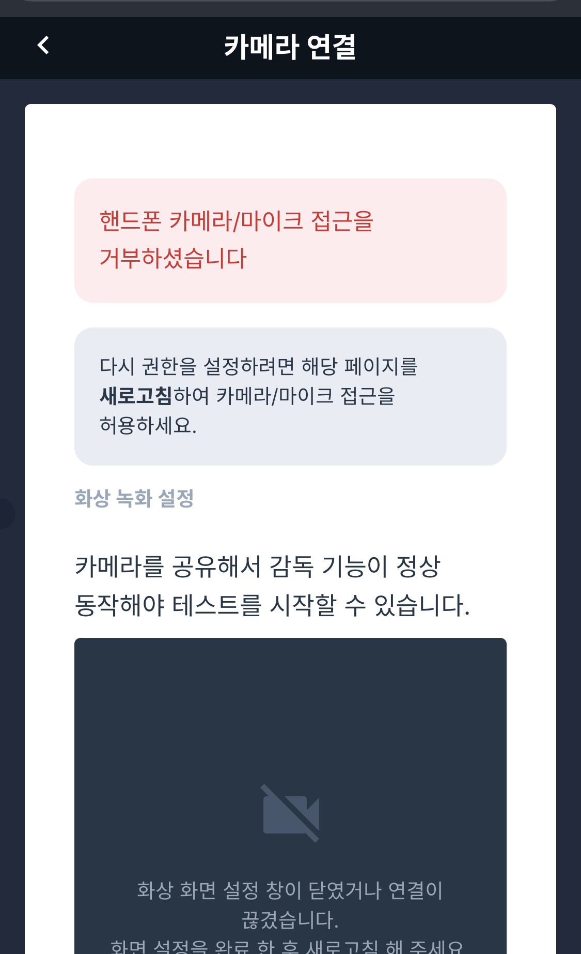
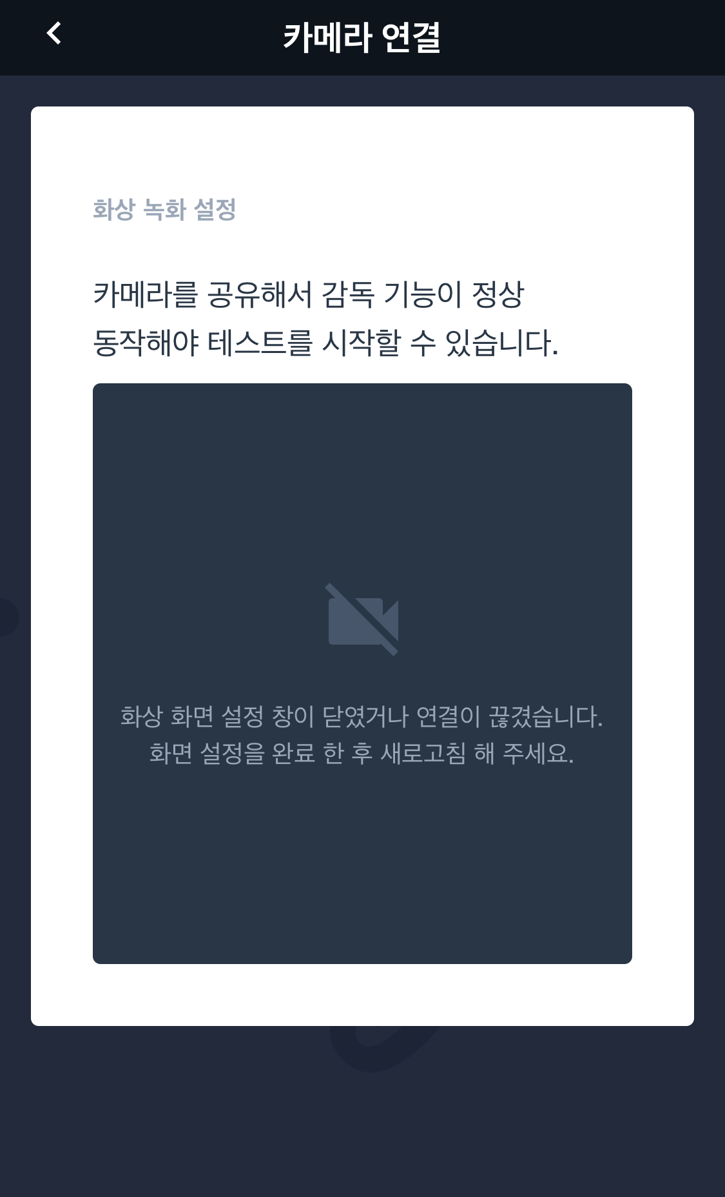
4. 화상 기기 설정 : 핸드폰 카메라 공유
화상 설정 : 응시자 접속 가이드
설정이 정상적으로 이루어졌다면(연결 완료 상태) 본 페이지는 넘어가주셔도 됩니다.
연결 안됨
핸드폰 화면 공유
핸드폰 카메라/마이크의 연결을 거부한 경우 새로 고침 후 재 연결합니다.
화상 녹화의 연결이 끊긴 경우 새로 고침 후 재 연결합니다.
연결이 잘 안되는 경우 PC화면의 [도움말]을 클릭하여 참고합니다.
* 문제가 해결되지 않는 경우 FAQ를 참고해주시기 바랍니다. > 화상 연결 FAQ

Slide 22
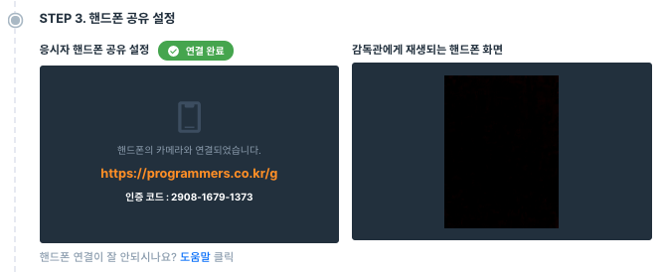
4. 화상 기기 설정 : 핸드폰 카메라 공유
화상 설정 : 응시자 접속 가이드
페이지의 안내에 따라 화상기기를 설정합니다.
연결 완료
핸드폰 공유
정상 연결된 화면(핸드폰 화면/감독관에게 재생되는 핸드폰 화면)을 확인합니다.
[감독관에게 재생되는 웹캠 화면]은 30초 후 화면이 종료됩니다.
추가 확인을 원하는 경우 [화상 감독 상태 확인]을 클릭합니다.

Slide 23
4. 화상 기기 설정
화상 설정 : 응시자 접속 가이드
페이지의 안내에 따라 화상기기를 설정합니다.
연결 완료
화상 기기 설정 완료
정상적으로 모든 화상기기가 연결된 경우 상단에 연결 표시가 보여집니다.
우측 상단의 [데모 테스트] 버튼을 클릭합니다.
화상 기기 설정 완료 창은 시험 종료시까지 유지되어야 합니다.

Slide 24
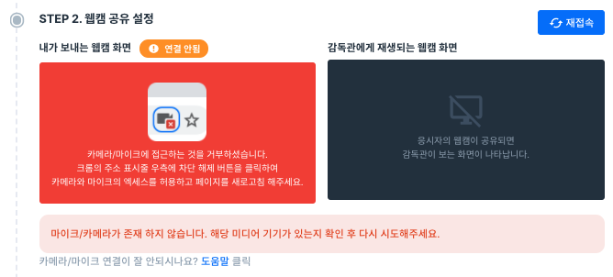
4. 화상 기기 설정
화상 설정 : 응시자 접속 가이드
페이지의 안내에 따라 화상기기를 설정합니다.
설정 미완료
화상 기기 설정 미완료
미 연결로 표시되는 화상 기기는 [재접속]을 클릭하여 설정합니다.
[재접속] 후 동일한 상태 반복 시 페이지를 새로 고침한 후 설정을 진행합니다.
[데모 테스트] 버튼이 비활성화되는 경우에도 페이지를 새로 고침한 후 진행합니다.
도움말 참고하기
도움말을 확인하여 진행합니다.
도움말 참고하기
도움말을 확인하여 진행합니다.

Slide 25
5. 감독 기능 재설정
화상 설정 : 응시자 접속 가이드
화상 온라인 감독 기능 재설정
[온라인 감독 기능의 Off] 확인 시 ‘여기’를 클릭하여 화상 기기 설정 창으로 이동합니다.
PC화면/웹캠/핸드폰의 연결을 재설정합니다.
화상 기기 설정이 정상적으로 완료된 후 시험을 이어서 진행합니다.
핸드폰 연결 문제가 발생한 경우 순서에 따라 진행합니다.
핸드폰 화면을 새로고침합니다.
PC의 화상 기기 설정 창과 핸드폰 화면을 새로고침한 후 재설정합니다.
[온라인 감독 기능이 정상적이지 않은 경우]
다음의 경우 온라인 감독 기능을 재설정해주세요.
화상 온라인 감독 기능이 Off로 표시되는 경우
감독관에게 화상 기기 연결과 관련한 메시지를 받은 경우
* 문제가 해결되지 않는 경우 FAQ를 참고해주시기 바랍니다. > 화상 연결 FAQ
[화상 설정 페이지에서 재설정]

Slide 26
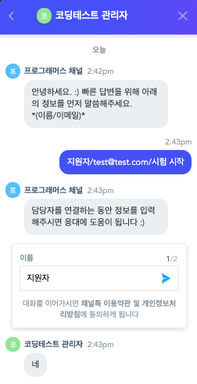
6. 문의하기(채팅)
화상 설정 : 응시자 접속 가이드
문의사항이 있는 경우 문의하기(채팅)을 활용합니다.
추가 안내
문의하기
온라인 감독 설정 중 문의사항이 있는 경우 우측 하단의 아이콘을 통해 문의합니다.
모의테스트, 시험 중 문의사항이 있는 경우 우측 상단의 [문의하기(채팅)]을 클릭하여 문의합니다.
감독관 메시지 등 안내 사항이 전달되는 경우 관련 내용을 반드시 확인해주시기 바랍니다.

Slide 27
7. 테스트 문의 대응 및 장애 시 해결방안
: 온라인 감독 가이드
다음은 화상 감독 관련 문의 대응 관련 비즈니스 가이드 입니다.
STEP. 1
사전&데모 테스트
화상 감독 시험 응시자는 [사전 테스트]를 통해 시험 전에 화상 기기가 정상적으로 연결되는지 테스트할 수 있습니다.
데모 테스트는 본 테스트 시작 바로 이전에 시행하는 임시 테스트 페이지입니다.
STEP. 2
자주 묻는 질문
Q. 화상감독 응시자의 시스템 권장사양이 어떻게 되나요
프로그래머스는 아래 이미지와 같이 윈도우 10 , macOS 10이상 Chrome 및 Firefox 브라우저에서의 이용을 권장하고 있으며,
안드로이드의 경우 크롬, 아이폰은 safari에서만 접근이 허용됩니다.
[ PC 권장 사양 ]
[ Mobile 권장 사양 ]
운영체제 | Window 10 (64bit) | Mac OS (64bit)
CPU | Quad Core | Quad Core
RAM | 8GB | 4GB
PC Web Browser | Chrome(77버전 이상) Firefox (66버전 이상)
운영체제 | Android | iOS
Mobile Web Browser | Chrome (77버전 이상) | Safari

Slide 28
7. 테스트 문의 대응 및 장애 시 해결방안
: 온라인 감독 가이드
다음은 테스트 관련 Q&A 비즈니스 가이드 입니다.
STEP. 3
문의 대응 - 테스트 접속 및 종료
Q. 테스트 재접속이 안될 경우(최초로 접속한 브라우저에서만 접속할 수 있습니다.)
A. 브라우저나 PC를 변경하셔야 하는 경우 다른 브라우저에서 접속할 수 있도록 설정해드립니다.
다른 브라우저에서 접속 하신 후 채널톡으로 이름과 이메일을 알려주시기 바랍니다.
고객사 논의
Q. 테스트 제출 및 종료 방법
A. 코드 작성 후 [채점하고 제출] 또는 [코드 제출]을 클릭해주시고, 테스트 종료 시 오른쪽 상단 [테스트 종료] 버튼을 클릭해주셔야 합니다.. 단, 테스트 종료 시 재접속은 불가합니다.
Q. 실수로 시험을 종료한 경우
A. 이름과 이메일 주소를 전달해주시면 다시 접속하실 수 있도록 조치해드리도록 하겠습니다. 테스트 진행 시 테스트를 종료하지 않도록 주의해주시기 바랍니다.
고객사 논의

Slide 29
7. 테스트 문의 대응 및 장애 시 해결방안
: 온라인 감독 가이드
다음은 테스트 관련 Q&A 비즈니스 가이드 입니다.
STEP. 4
장애 시 해결방안 - 테스트 환경
Q. 문제 풀이 시 서버와 연결이 끊겼다고 나타납니다.
A. 서버와 연결이 끊긴 상태에서는 문제 풀이가 저장되지 않습니다. 객관식/주관식 문제 풀이 시 서버와 연결이 끊겼다는 메시지가 나타나면 네트워크 환경을 확인해 주시기 바랍니다
Q. 브라우저 변경하기(IE를 사용하는 경우)
A. 프로그래머스는 Chrome 브라우저에 최적화되어 있습니다. IE(Internet Explorer)에서는 프로그래머스의 일부 기능이 정상 동작하지 않을 수 있습니다.
IE 대신 Chrome 브라우저를 이용해서 코딩 테스트에 접속해보세요.
Q. 네트워크 변경하기
A. 다른 브라우저를 사용해도 채점이 안된다면 네트워크에서 채점을 위한 프로토콜(websocket secure)이 막혀 있을 수 있습니다.
다른 와이파이나 핸드폰의 테더링(핫스팟)을 이용해보세요.
Q. 문제를 푸는데 지문에 그림이 안보입니다.
A. 광고 차단 플러그인(예: 애드블록 등, Adblock)을 사용하면 그림이 보이지 않을 수 있습니다. 코딩 테스트 동안에는 광고 차단 기능을 잠시 꺼주세요.

Slide 30
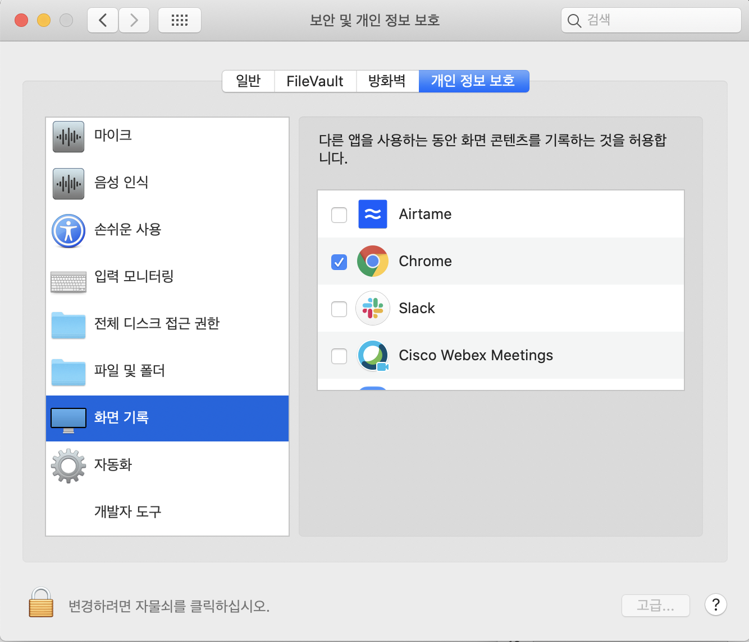
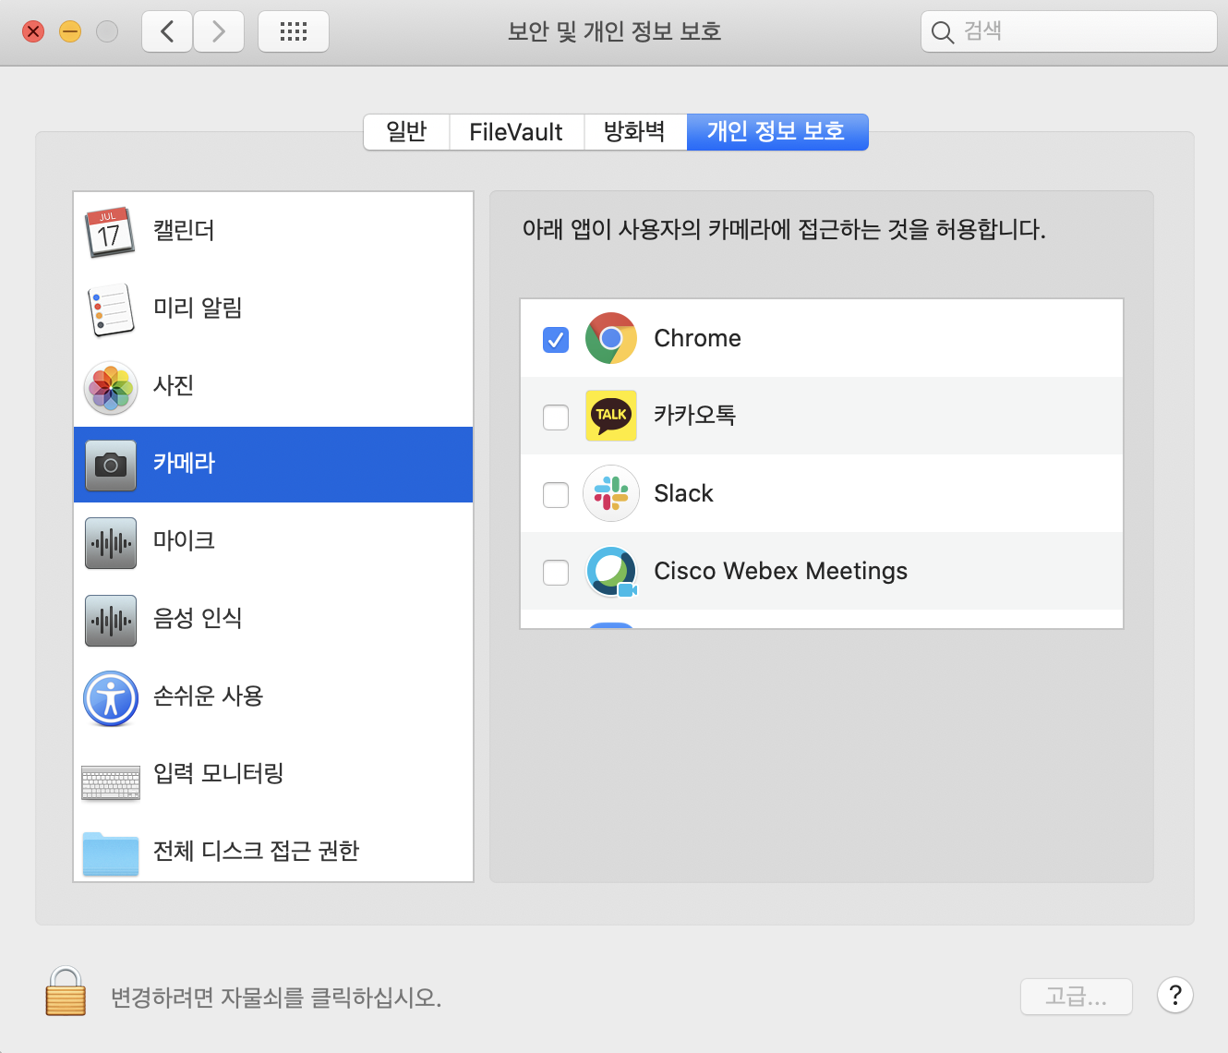
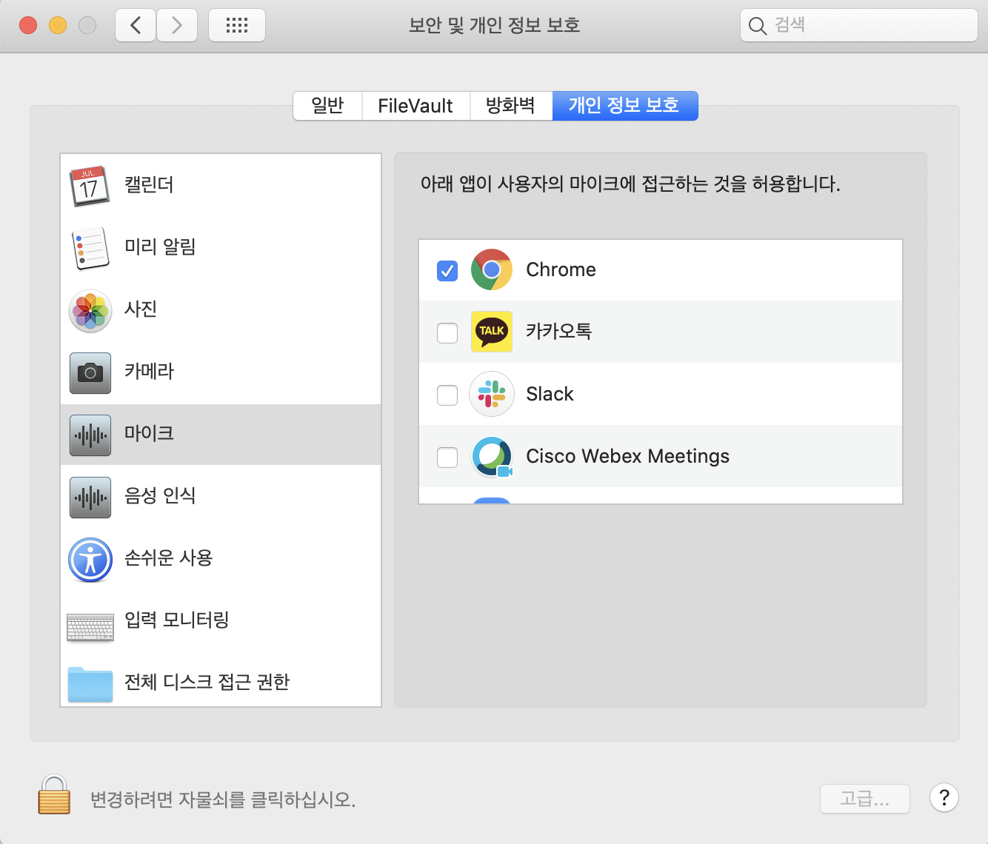
8. 화상 감독 FAQ : PC(맥)
: 온라인 감독 가이드
PC운영체제가 맥일 경우 해결 방법입니다.
Mac OS
Q. 맥에서 화면 공유 설정이 궁금합니다.
(해결방법)
맥에서 [시스템 환경설정] → [보안 및 개인 정보 보호] → [개인 정보 보호]로 이동합니다.
화면 기록: Chrome이 접근할 수 있도록 체크합니다.
Q. 맥에서 카메라와 마이크 설정 방법이 궁금합니다.
(해결방법)
[시스템 환경설정] → [보안 및 개인 정보 보호] → [개인 정보 보호]로 이동합니다.
카메라: Chrome이 접근할 수 있도록 체크
마이크: Chrome이 접근할 수 있도록 체크

Slide 31
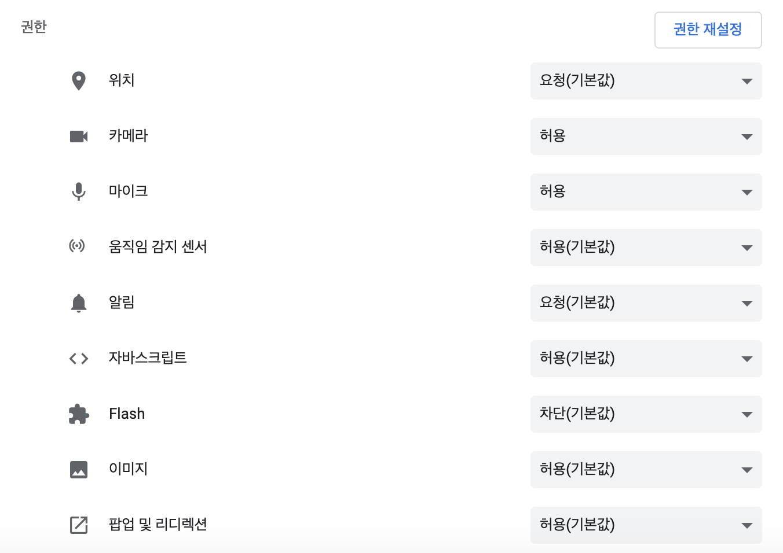
8. 화상 감독 FAQ : PC(맥)
: 온라인 감독 가이드
PC운영체제가 맥일 경우 해결 방법입니다.
Mac OS
Q. 맥의 시스템 환경설정에서 카메라/마이크 설정을 적용해도 안되는 경우(크롬)
(해결방법)
앞페이지와 같이 시스템 환경설정에서 카메라/마이크 설정을 적용해도 안되는 경우 크롬 브라우저에서 사이트 단위로 마이크/카메라 이용이 허용되어 있지 않을 수 있습니다.
다음 방법으로 프로그래머스 사이트의 마이크/카메라 이용을 허용해 주세요.
특정 사이트의 권한을 허용하거나 차단할 수 있습니다.
이 사이트에서는 기본 설정 대신 적용된 설정이 사용됩니다.
사이트의 데이터를 삭제할 수도 있습니다.
컴퓨터에서 Chrome을 엽니다.
웹사이트로 이동합니다.
웹 주소 왼쪽에 있는 잠금 , 정보 또는 위험 아이콘을 클릭합니다.
사이트 설정을 클릭합니다.
권한 설정을 변경합니다. 변경 사항이 자동으로 저장됩니다.

Slide 32
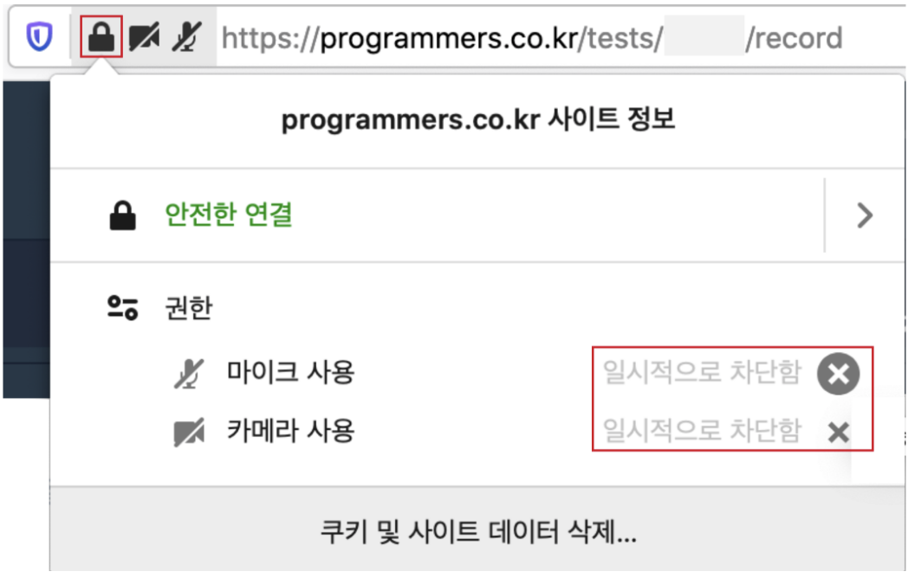
8. 화상 감독 FAQ : PC(맥)
: 온라인 감독 가이드
PC운영체제가 맥일 경우 해결 방법입니다.
Mac OS
Q. 맥의 시스템 환경설정에서 카메라/마이크 설정을 적용해도 안되는 경우(파이어폭스)
(해결방법)
앞페이지와 같이 시스템 환경설정에서 카메라/마이크 설정을 적용해도 안되는 경우 크롬 브라우저에서 사이트 단위로 마이크/카메라 이용이 허용되어 있지 않을 수 있습니다.
다음 방법으로 프로그래머스 사이트의 마이크/카메라 이용을 허용해 주세요.
특정 사이트의 권한을 허용하거나 차단할 수 있습니다. 이 사이트에서는 기본 설정 대신 적용된 설정이 사용됩니다. 사이트의 데이터를 삭제할 수도 있습니다.
웹 주소 왼쪽에 있는 잠금 아이콘을 클릭합니다.
권한 설정을 변경합니다. 마이크, 카메라 사용 일시적으로 차단함 옆의 X 버튼을 클릭하여 해제합니다.
해당 페이지를 새로고침 합니다.

Slide 33
8. 화상 감독 FAQ : PC(윈도우)
: 온라인 감독 가이드
PC운영체제가 윈도우일 경우 해결 방법입니다.
Windows
Q. 윈도우에서 카메라와 마이크 설정 방법이 궁금합니다.
(해결방법)
시작 메뉴에서 [설정] → [개인 정보] → [카메라]로 이동합니다.
[앱에서 카메라에 엑세스하도록 허용]항목을 [켬]으로 설정합니다.
시작 메뉴에서 [설정] → [개인 정보] → [마이크]로 이동합니다.
[앱에서 마이크에 엑세스하도록 허용]항목을 [켬]으로 설정합니다.

Slide 34
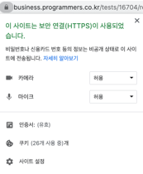
8. 화상 감독 FAQ : PC(윈도우)
: 온라인 감독 가이드
PC운영체제가 윈도우일 경우 해결 방법입니다.
Windows
Q. 윈도우의 카메라/마이크 설정을 적용해도 안되는 경우(크롬)
(해결방법)
시스템 환경설정에서 카메라/마이크 설정을 적용해도 안되는 경우 크롬 브라우저에서 사이트 단위로 마이크/카메라 이용이 허용되어 있지 않을 수 있습니다.
다음 방법으로 프로그래머스 사이트의 마이크/카메라 이용을 허용해 주세요.
특정 사이트의 권한을 허용하거나 차단할 수 있습니다.
이 사이트에서는 기본 설정 대신 적용된 설정이 사용됩니다.
사이트의 데이터를 삭제할 수도 있습니다.
웹 주소 왼쪽에 있는 잠금 , 정보 또는 위험 아이콘을 클릭합니다.
카메라와 마이크의 권한 설정을 변경합니다.
해당 페이지를 새로고침합니다.

Slide 35
8. 화상 감독 FAQ : PC(윈도우)
: 온라인 감독 가이드
PC운영체제가 윈도우일 경우 해결 방법입니다.
Windows
Q. 윈도우의 시스템 환경설정에서 카메라/마이크 설정을 적용해도 안되는 경우(파이어폭스)
(해결방법)
앞페이지와 같이 시스템 환경설정에서 카메라/마이크 설정을 적용해도 안되는 경우 파이어폭스 브라우저에서 사이트 단위로 마이크/카메라 이용이 허용되어 있지 않을 수 있습니다.
다음 방법으로 프로그래머스 사이트의 마이크/카메라 이용을 허용해 주세요.
특정 사이트의 권한을 허용하거나 차단할 수 있습니다. 이 사이트에서는 기본 설정 대신 적용된 설정이 사용됩니다. 사이트의 데이터를 삭제할 수도 있습니다.
웹 주소 왼쪽에 있는 잠금 아이콘을 클릭합니다.
권한 설정을 변경합니다. 마이크, 카메라 사용 일시적으로 차단함 옆의 X 버튼을 클릭하여 해제합니다.
해당 페이지를 새로고침 합니다.

Slide 36
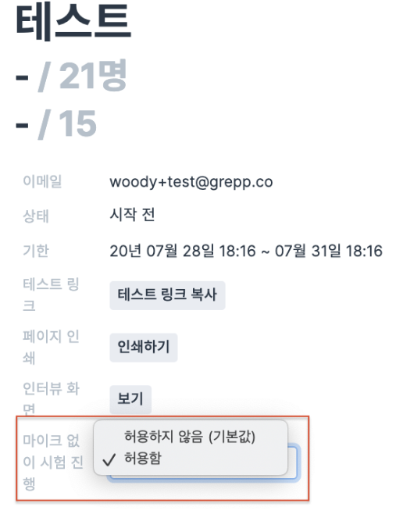
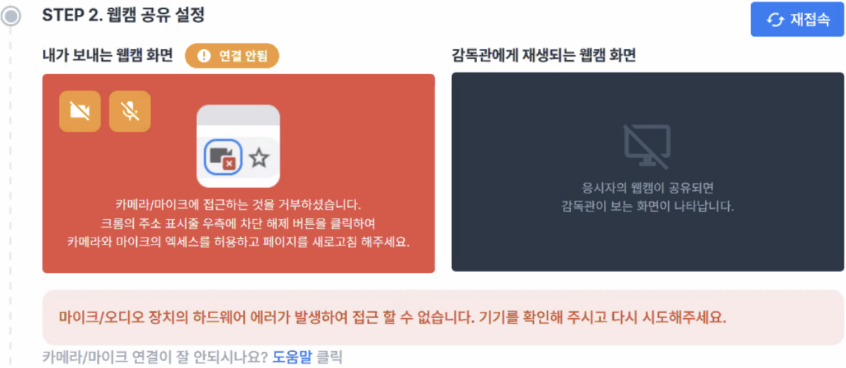
8. 화상 감독 FAQ : 마이크 연결
: 온라인 감독 가이드
응시자의 마이크에 문제가 발생할 경우 해결 방법입니다.
Q. 웹캠 - 응시자의 웹캠에 마이크가 없는 경우 해결 방법 :
마이크 기능 비활성화하여 시험 시작 허용
(해결방법)
해당 기능은 관리자만 설정이 가능합니다. 아래 그림은 응시자의 웹캠에 마이크
기능이 없는 경우이며, 이 경우 마이크 기능 없이 시험을 진행하는 설정 방법입니다.
생성된 테스트 페이지로 이동합니다.
해당 응시자의 상세 페이지로 이동합니다.
마이크 없이 시험 진행에서 허용함을 선택합니다.

Slide 37
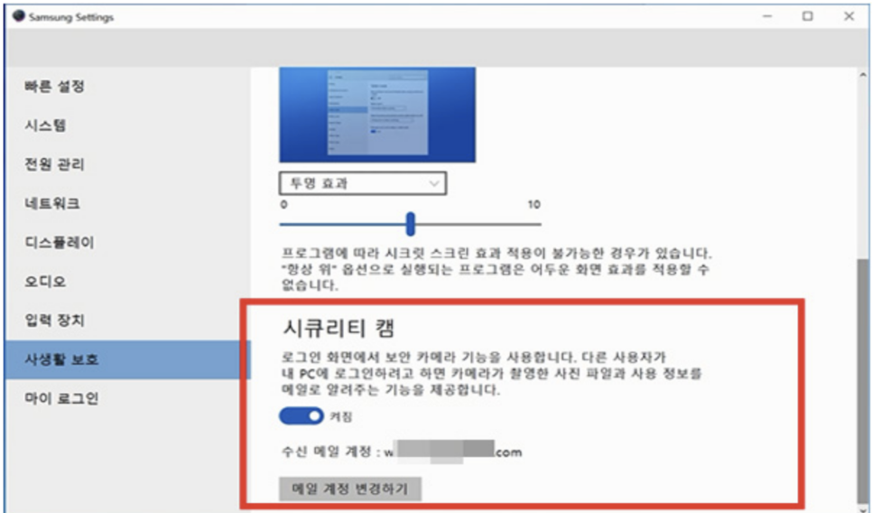
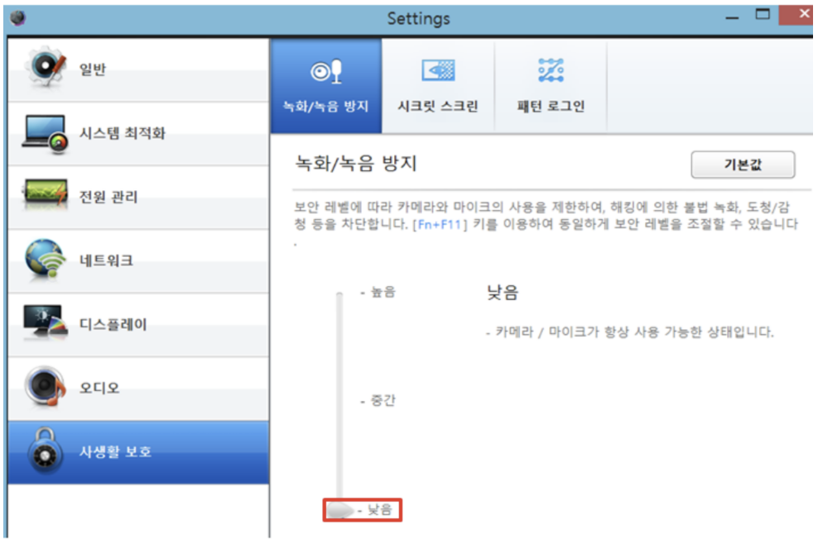
8. 화상 감독 FAQ : PC(윈도우)
: 온라인 감독 가이드
PC운영체제가 윈도우일 경우 해결 방법입니다.
Windows
Q. 삼성 노트북의 웹캠이 있으나, 정상적으로 연결이 되지 않는 경우
(삼성 시큐리티)
(해결방법)
이 경우 초기 설치된 보안시스템인 삼성시큐리티, 삼성세팅즈의 카메라 설정을 변경해야 합니다.
컴퓨터 시작 메뉴 검색에서 "sa" 검색 → [삼성 시큐리티] or [삼성 세팅스] 클릭
삼성 시큐리티일 경우 → 컴퓨터 시작 메뉴 검색에서 "sa" 검색 → [삼성 시큐리티] 선택 → 시큐리티 캠 "off "로 변경
삼성 세팅즈일 경우 → 제일 하단 → 사생활 보호 → "낮음" 단계로 조정
(삼성 세팅즈)

Slide 38
8. 화상 감독 FAQ : 모바일(아이폰)
: 온라인 감독 가이드
모바일기기가 아이폰일 경우 해결 방법입니다
iOS
Q, 아이폰 사파리에서 카메라/마이크 공유가 안되는 경우
(해결방법)
1. Safari가 카메라/마이크에 접속할 수 있는 권한이 없는 경우
Safari로 핸드폰 카메라 연결 페이지로 접속했을 때, ''programmers'이(가) 마이크 및 카메라에 접근하려고 합니다.'라는 메시지가 나타나지 않는다면 아래 내용을 확인 부탁드립니다. - 설정 → Safari → 카메라에서 "묻기/거부/허용" 중 "묻기"로 설정 - 설정 → Safari → 고급에 JavaScript도 enable 상태인지 확인
2. 이미 열려 있는 Safari의 다른 탭에서 오류가 발생했던 경우
이미 열려 있는 Safari의 다른 카메라 설정 창에서 오류가 발생했던 경우, 해당 창을 닫으면 해결 되는 경우가 있습니다.
Safari 아래의 화면에서 가장 오른쪽 버튼을 누르고 있으면 모든 탭을 닫을 수 있습니다. 모든 탭을 다 닫고 사파리를 종료한 후 다시 접속해 주세요.

Slide 39
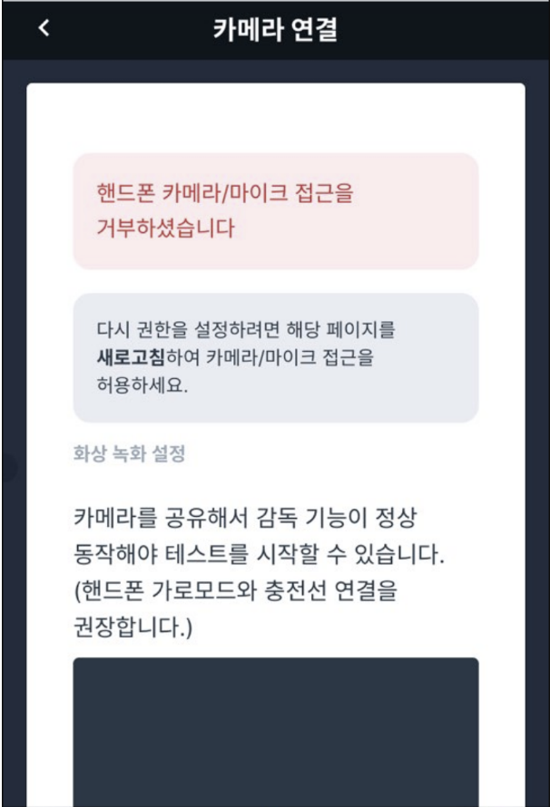
8. 화상 감독 FAQ : 모바일(아이폰)
: 온라인 감독 가이드
모바일기기가 아이폰일 경우 해결 방법입니다
iOS
Q. 카메라와 마이크 허용 후에도 거부로 표시되는 경우
(해결방법)
아이폰 기종 (6, 6s, 7)에서 간혈적으로 나타나는 증상으로 아래의 방법을 순차적으로 진행하시기 바랍니다.
아이폰의 소프트웨어를 최신 버전으로 업데이트 합니다.
icloud를 백업한 후 재접속합니다.

Slide 40
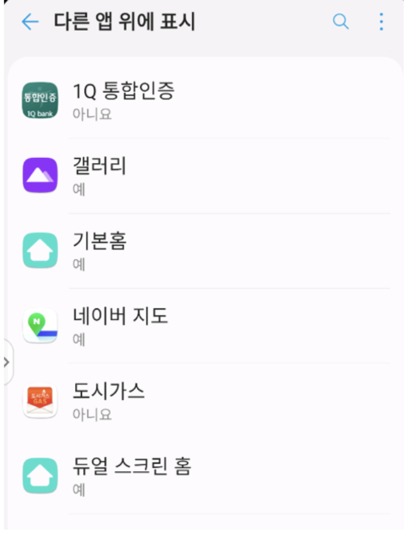
8. 화상 감독 FAQ : 모바일(안드로이드)
: 온라인 감독 가이드
모바일기기가 안드로이드일 경우 해결 방법입니다
Android
Q. 안드로이드 크롬에서 카메라/마이크 허용 팝업의 '허용' 버튼을 누를 없습니다.
(해결방법) 사용자마다 모바일의 환경이 다르므로, 아래의 방법을 하나씩 시도해보시기 바랍니다.
핸드폰을 가로모드로 변경하여 클릭합니다.
핸드폰 설정 페이지에서 '다른 앱 위에 표시' 권한을 가진 모든 앱에 대해 이 권한을 '사용 안함'으로 변경해주세요.
참고) '다른 앱 위에 표시' 메뉴가 없는 경우
핸드폰 설정 → 애플리케이션 → 각 어플을 클릭 → 애플리케이션 정보에서 스크롤을 내려보시면 고급에 '다른 앱 위에 표시'가 나타나는 어플이 있습니다.
이렇게 '다른 앱 위에 표시'가 사용됨으로 되어있는 어플을 모두 '사용 안함' 으로 설정해주시기 바랍니다.

Slide 41
8. 화상 감독 FAQ : 모바일(안드로이드)
: 온라인 감독 가이드
모바일기기가 안드로이드일 경우 해결 방법입니다
Android
Q, 안드로이드 크롬에서 카메라/마이크 공유가 안되는 경우
(해결방법)
1. 크롬이 마이크/카메라 접근 권한이 없는 경우
사이트의 카메라 및 마이크 권한 변경하는 방법입니다.
Android 기기에서 Chrome 앱 을 엽니다.
주소 표시줄 오른쪽에서 더보기 설정을 탭합니다.
사이트 설정을 탭합니다.
마이크 또는 카메라를 탭합니다.
탭하여 마이크 또는 카메라를 사용 또는 사용 중지합니다.
차단됨 밑에 사용하려는 사이트가 표시되면 사이트 마이크에 액세스 허용을 탭하세요.
2. 이미 열려 있는 크롬의 다른 탭에서 오류가 발생했던 경우
이미 열려 있는 크롬의 다른 카메라 설정 창에서 오류가 발생했던 경우, 해당 창을 닫으면 해결 되는 경우가 있습니다. 크롬의 모든 탭을 닫고, 크롬을 수동으로 종료한 후 다시 접속해 주세요.

Slide 42
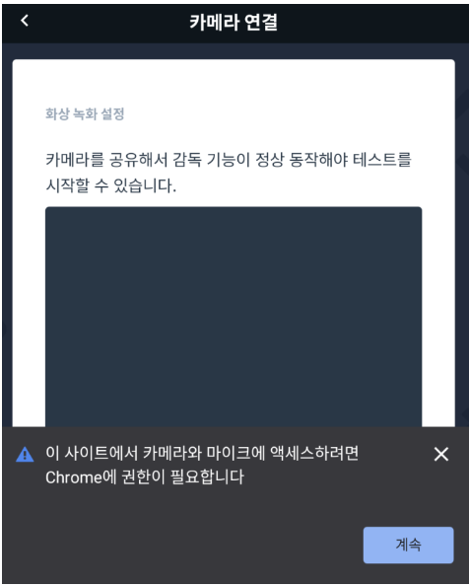
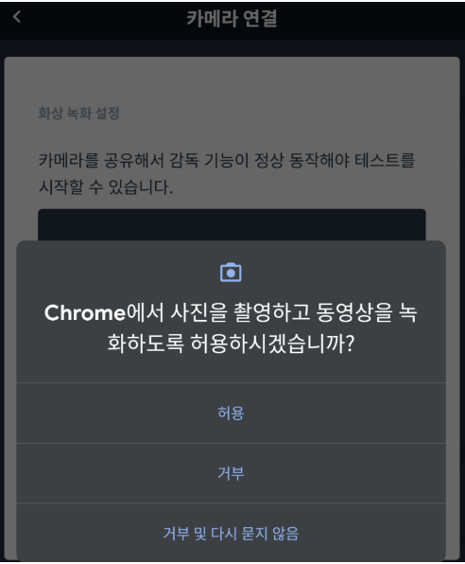
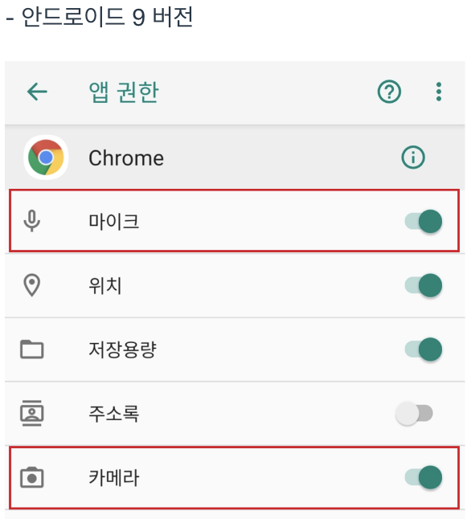
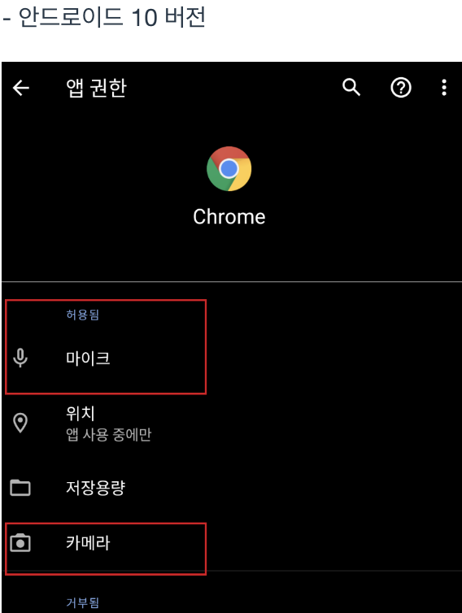
8. 화상 감독 FAQ : 모바일(안드로이드)
: 온라인 감독 가이드
모바일기기가 안드로이드일 경우 해결 방법입니다
Android
Q, 안드로이드 크롬 애플리케이션이 카메라/마이크를 사용할 수 있도록 설정하기(휴대폰 설정 → 앱 권한)
(해결방법)
안드로이드에서 기존에 크롬앱을 사용하시면서 '카메라와 마이크로 접근을 허용하는 창에서 거부'를 선택하여,
어플리케이션에서 카메라와 마이크에 접근을 할 수 없는 경우라면 아래와 같이 해결해주세요.
1. 앱 권한 허용 방법
일반적으로는 핸드폰 카메라 연결하는 페이지에서 크롬 애플리케이션의 권한을 요청하는 팝업이 나타나면 [계속]을 클릭하고, 카메라, 마이크 사용을 [허용]하시면 됩니다.
(1번 방법으로 해결이 안되신다면 2번 방법으로 앱 권한 설정을 바꿔주세요.)
2. 핸드폰 설정 화면에서 앱권한 허용 방법(안드로이드 버전마다 다를 수 있음)
* 경로 : 핸드폰 설정 → 앱 or 어플리케이션을 선택 → 앱 관리 → Chrome 선택 → 앱 권한 → 카메라, 마이크 허용
앱 권한 허용하는 화면은 안드로이드 버전마다 화면이 조금씩 다르게 보일 수 있습니다. 크롬 애플리케이션의 카메라, 마이크 사용을 허용하고 다시 시험 링크로 접속하여 시험을 진행하시면 됩니다.

Slide 43
감사합니다 ☺

